Slide 1
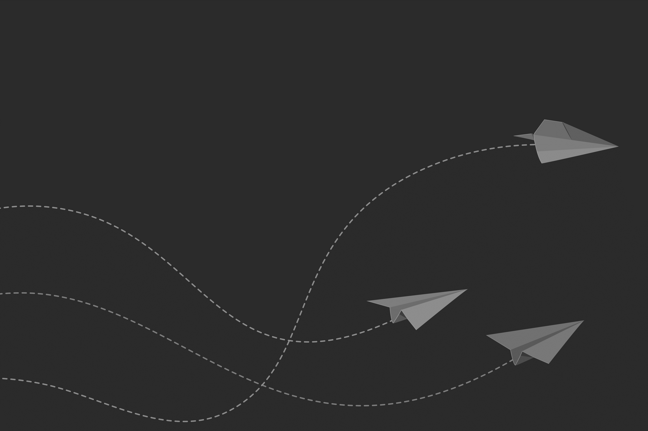
PLANTILLA DE CASO DE ESTUDIO DEL RECORRIDO DEL CLIENTE PARA POWERPOINT
[ NOMBRE DEL ESTUDIO DE CASO ]
CREADO POR
NOMBRE
Fecha de creación: DD/MM/AA

Slide 2
ESTUDIO DE CASO
Esta plantilla permite a los usuarios trazar todo el recorrido del cliente: puede capturar las acciones, los pensamientos y las emociones en cada etapa; obtener y presentar perspectivas valiosas sobre el comportamiento del cliente, y mostrar la experiencia de estos con su producto o servicio.
 | CONOCIMIENTO | INTERÉS | DESEO | COMPRA | FIDELIDAD | CONSUMO | USO COMPARTIDO
ACCIÓN | Describa qué acciones realiza el cliente cuando toma conocimiento por primera vez de su producto o servicio. | Detalle las acciones del cliente a medida que empieza a mostrar interés en su producto o servicio. | Explique los pasos que sigue el cliente cuando su interés se convierte en un deseo de comprar su producto o servicio. | Describa las acciones del cliente durante el proceso de compra. | Explique cómo el cliente muestra fidelidad a su marca o producto. | Detalle el comportamiento del cliente cuando utiliza su producto o servicio. | Explique cómo y cuándo el cliente comparte su experiencia con otras personas.
PENSAMIENTO | Describa las ideas o preguntas del cliente sobre su producto o servicio en esta etapa. | Describa lo que el cliente analiza o investiga sobre su oferta. | Comparta perspectivas sobre la mentalidad del cliente a medida que comienza a desear el producto o servicio. | Describa las consideraciones o el proceso de toma de decisiones del cliente en este momento. | Analice qué factor influye para conservar la fidelidad del cliente o para que este compre nuevamente el producto o servicio. | Comparta ideas u opiniones que el cliente podría tener mientras usa el producto o servicio. | Describa las motivaciones o ideas del cliente que llevan al cliente a compartir su experiencia.
SENSACIÓN | Explique las emociones que experimenta el cliente cuando descubre su producto o servicio. | Ilustre las emociones o inclinaciones mientras aumenta su interés. | Resalte el estado emocional asociado al aumento del deseo. | Detalle las emociones experimentadas durante la compra. | Describa el apego emocional o la satisfacción del cliente que generan la fidelidad. | Resalte la experiencia emocional del cliente durante el consumo. | Ilustre las emociones que siente el cliente cuando recomienda o comenta sobre el producto o servicio.

Slide 3
DESCARGO DE RESPONSABILIDAD Todos los artículos, las plantillas o la información que proporcione Smartsheet en el sitio web son solo de referencia. Si bien nos esforzamos por mantener la información actualizada y correcta, no hacemos declaraciones ni garantías de ningún tipo, explícitas o implícitas, sobre la integridad, precisión, confiabilidad, idoneidad o disponibilidad con respecto al sitio web o la información, los artículos, las plantillas o los gráficos relacionados que figuran en el sitio web. Por lo tanto, cualquier confianza que usted deposite en dicha información es estrictamente bajo su propio riesgo.

